Slide 1
Кафедра нервных болезней с курсом медицинской реабилитации ПО Тема: «Сосудистые когнитивные нарушения.» лекция № 5 по дисциплине Клиническая нейропсихология для студентов 3 курса, обучающихся по специальности 030401.65 – Клиническая психология (очно-заочная форма обучения) Ассистент Безденежных А.Ф. Красноярск, 2013

Slide 2
План лекции
Актуальность темы
Сосудистые когнитивные нарушения.
Кровоснабжение головного мозга.
Инсульт.
Хроническая недостаточность кровоснабжения головного мозга.
Синдромы поражения различных сосудистых бассейнов головного мозга.
Общемозговые симптомы и их динамика при сосудистой патологии головного мозга
Методы диагностики.
Выводы.

Slide 3
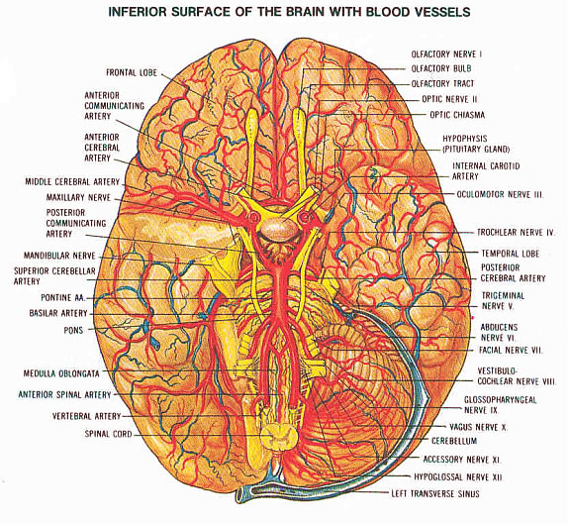
Кровоснабжение головного мозга

Slide 4
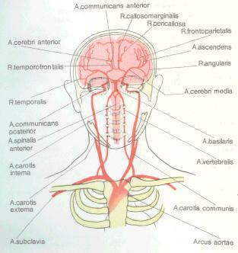
Кровоснабжение головного мозга

Slide 5
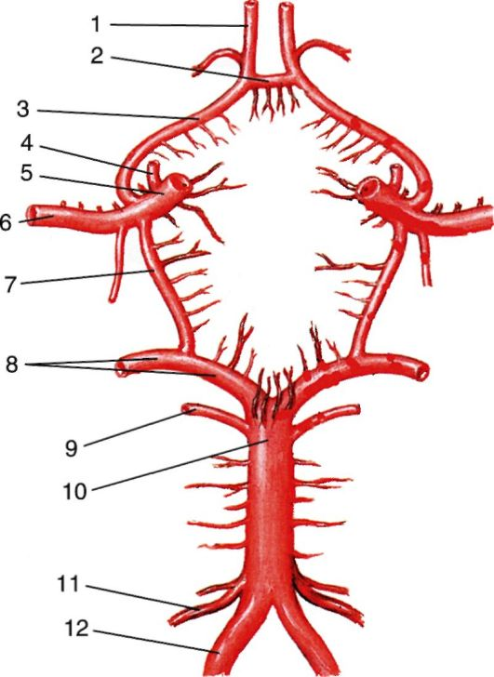
Вилизиев круг

Slide 6
Задачи клинической нейропсихологии в сосудистой клинике:
изучение нейропсихологических синдромов, обусловленных нарушениями кровообращения в бассейнах различных церебральных сосудов: передней мозговой артерии, средней мозговой артерии и задней мозговой артерии.
вычленение и квалификация симптомов нарушений психических функций в связи с причинами, вызвавшими нарушения мозговой гемодинамики.
необходимость вычленять нарушения психических функций, которые могут быть связаны с измененными условиями кровоснабжения всего мозга или его отдельных зон.

Slide 7
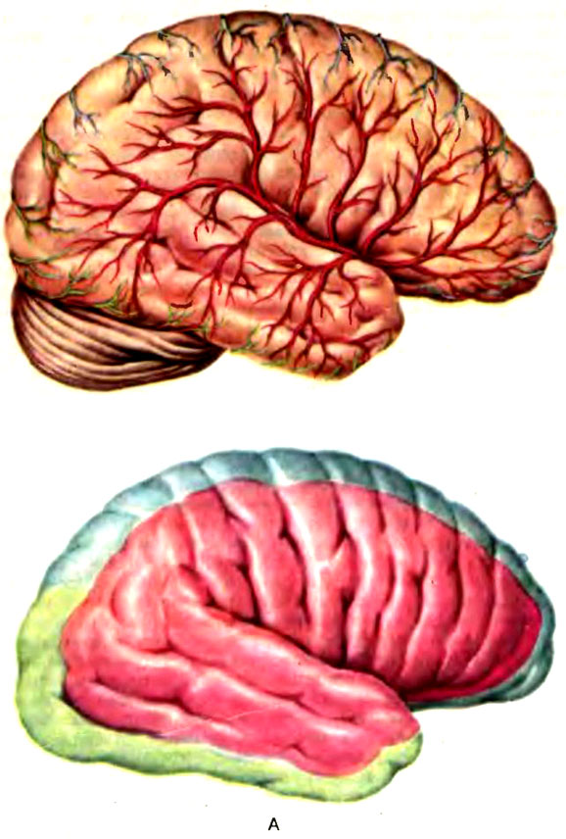
Артериальные бассейны

Slide 8
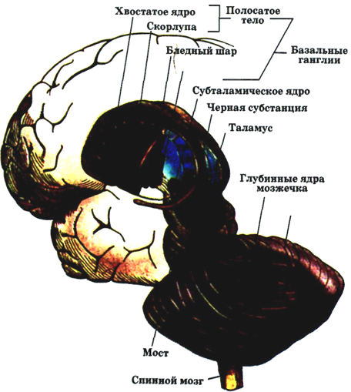
Базальные ганглии

Slide 9
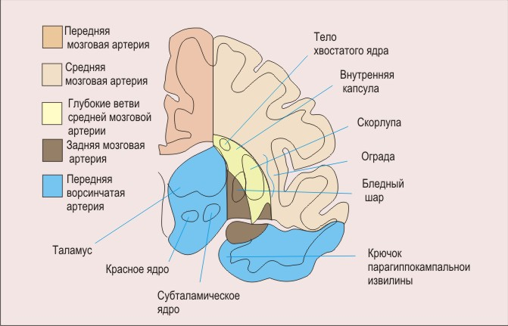
Артериальные бассейны

Slide 10
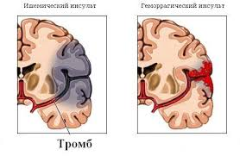
Острые нарушения мозгового кровообращения

Slide 11
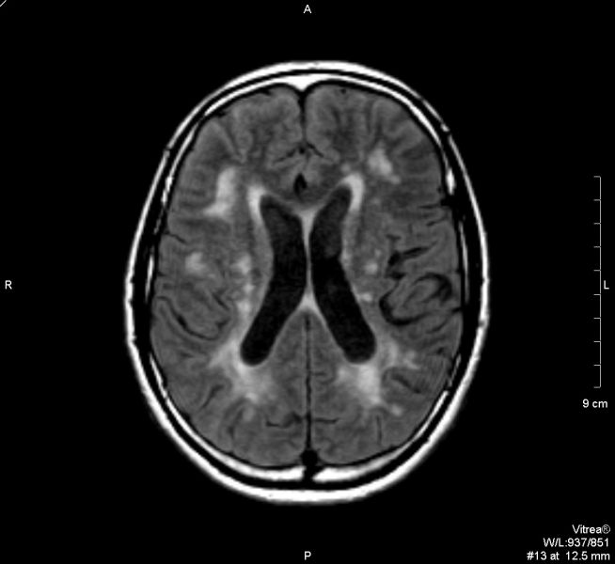
Хроническое нарушение мозгового кровообращения

Slide 12
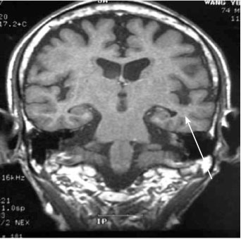
Болезнь Альцгеймера

Slide 13
В условиях одновременного протекания разнообразных патологических процессов, динамичных по своему характеру и приводящих к мозаичным, а иногда и диффузным нарушениям психических функций, поиск их клинико-морфологических коррелят чрезвычайно затруднен и часто не может быть получен только путем сопоставления данных клинико-психологического исследования и данных компьютерной томографии и ангиографии.

Slide 14
Литература Основная
№ п/п | Наименование, вид издания | Автор (-ы), составитель (-и), редактор (-ы) | Место издания, издатель ство, год
1 | 2 | 3 | 4
1 | Гусев, Е. И. Неврология и нейрохирургия: учебник в 2 т.: 1 т. | Е. И. Гусев, А. Н. Коновалов, В. И. Скворцова | М.:ГЭОТАР-Медиа, 2007
2 | Гусев, Е. И. Неврология и нейрохирургия: учебник в 2 т.: 2 т. | Е. И. Гусев, А. Н. Коновалов, В. И. Скворцова | М.:ГЭОТАР-Медиа, 2009
3 | Клиническая психология | Карвасарский Б.Д. | СПб.: Питер, 2010
2 | Введение в клиническую психологию | Сидоров П.И., Парняков А.В. | М.: ГЭОТАР-Медиа, 2008
Дополнительная
1 | Клиническая психология | под ред. М.Перре , У.Бауманна | СПб.: Питер, 2007
Электронные ресурсы
1. | ИБС КрасГМУ
2. | БМ МедАрт
3. | БД Ebsco

Slide 15
Спасибо за внимание!

